Slide 1


Slide 2

Javier Suárez Ruiz
Visual Studio Technologies & Windows Platform Development MVP
Xamarin MVP
Xamarin Team Lead at Plain Concepts
Blog: http://geeks.ms/blogs/jsuarez
Email: javiersuarezruiz@hotmail.com
Twitter: @jsuarezruiz

Slide 3
Interfaces nativas Cross-Platform con Xamarin.Forms
Javier Suárez Ruiz
@jsuarezruiz

Slide 4
Conoce Xamarin.Forms
Crear UIs nativas para iOS, Android, y Windows
Desde un mismo archivo común, compartido C#.

Slide 5
Xamarin + Xamarin.Forms
iOS C# UI
Android C# UI
Windows C# UI
Shared UI Code
Shared C# Backend
Shared C# Backend
Enfoque tradicional de Xamarin
Con Xamarin.Forms: Más código compartido, todo nativo

Slide 6
¿Qué se incluye?
✓ 40+ páginas, layouts, y controles
(code behind o XAML)
✓ Two-way data binding
✓ Mavegación
✓ API de animaciones
✓ Dependency Service
✓ Messaging Center
Shared UI Code
Shared C# Backend

Slide 7
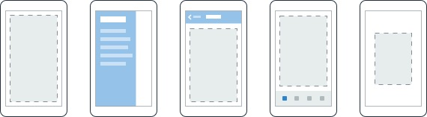
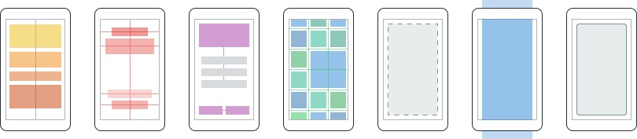
Layouts
Páginas
Content
MasterDetail
Navigation
Tabbed
Carousel
Stack
Absolute
Relative
Grid
ContentView
ScrollView
Frame
Notes:
Inside of a page are layouts
A lot of options from something simple like a stack panel to complex and powerful grids

Slide 8
Controles
ActivityIndicator
BoxView
Button
DatePicker
Editor
Entry
Image
Label
ListView
Map
OpenGLView
Picker
ProgressBar
SearchBar
Slider
Stepper
TableView
TimePicker
WebView
EntryCell
ImageCell
SwitchCell
TextCell
ViewCell

Slide 9


El ecosistema Xamarin.Forms

Slide 10
Comparativa de controles
Windows | Xamarin.Forms
StackPanel | StackLayout
TextBox | Entry
ListBox | ListView
CheckBox | Switch
ProgressBar | ActivityIndicator
Grid | Grid
Label | Label
Button | Button
Image | Image
Date/TimePicker | Date/TimePicker

Slide 11
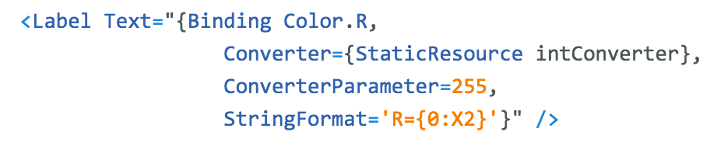
Windows | Xamarin.Forms
DataContext | BindingContext
{Binding Property} | {Binding Property}
ItemsSource | ItemsSource
ItemTemplate | ItemTemplate
DataTemplate | DataTemplate
Comparativa de enlace a datos

Slide 12
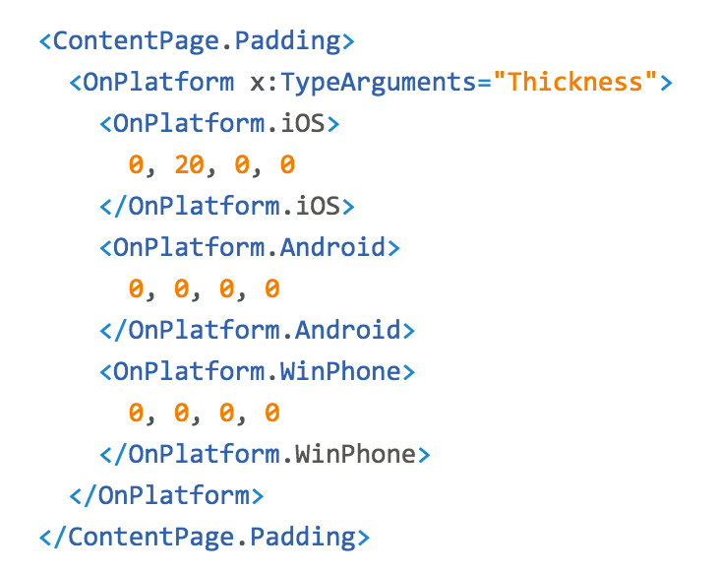
Personalización de la plataforma

Slide 13
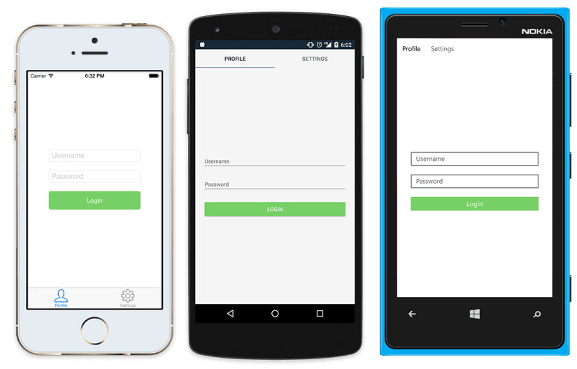
UI Nativa desde código compartido
<?xml version="1.0" encoding="UTF-8"?>
<TabbedPage xmlns="http://xamarin.com/schemas/2014/forms"
xmlns:x="http://schemas.microsoft.com/winfx/2009/xaml"
x:Class="MyApp.MainPage">
<TabbedPage.Children>
<ContentPage Title="Profile" Icon="Profile.png">
<StackLayout Spacing="20" Padding="20"
VerticalOptions="Center">
<Entry Placeholder="Username"
Text="{Binding Username}"/>
<Entry Placeholder="Password"
Text="{Binding Password}"
IsPassword="true"/>
<Button Text="Login" TextColor="White"
BackgroundColor="#77D065"
Command="{Binding LoginCommand}"/>
</StackLayout>
</ContentPage>
<ContentPage Title="Settings" Icon="Settings.png">
<!-- Settings -->
</ContentPage>
</TabbedPage.Children>
</TabbedPage>

Slide 14
Xamarin.Forms Demo

Slide 15
Últimas novedades en Xamarin.Forms

Slide 16
1 año Open Source!

Slide 17
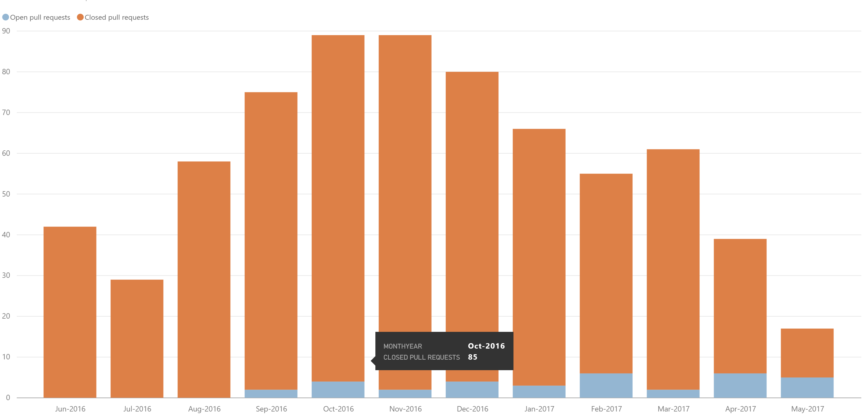
Comunidad
Roadmap público: aka.ms/xfroadmap
70 contribuidores
700 merged pull requests
37 propuestas

Slide 18
Características & novedades
Fast Renderers Preview
Memory Improvements
Native Control Binding
Bindable Picker
Map Extensibility
Startup Time
XAMLC
Forms Previewer
Android Support Libraries
FlexLayout Preview
Frame Corners
Enhanced GestureRecognizers
Tizen
Blur Behind
macOS Preview
Themes
ListView Scrolling
Embedded Native Controls
Deep Linking
.netstandard support
Styles
Fast Scroll
Xamarin.Forms Embedding
NavigationPage Translucency
Accessibility
PlatformSpecifics
Partial Collapse MasterPage
DataPages

Slide 19
Xamarin Live Player

Slide 20
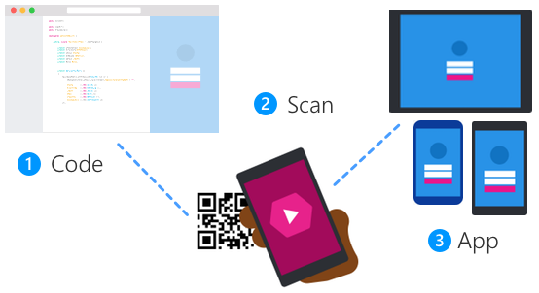
Xamarin Live Player
Xamarin Live Player tiene como objetivo permitir correr Apps Xamarin.iOS y Xamarin.Android directamente en el dispositivo con una configuración y requisitos mínimos.

Slide 21
Xamarin Live Player
Se puede utilizar desde Visual Studio tanto desde Windows (si, iOS también desde Windows) como desde MacOS.
Permite ejecutar y depurar aplicaciones iOS y Android de forma continua desde el IDE.
Live Mode: Recompila el código automáticamente y recarga continuamente.

Slide 22
Xamarin Live Player Demo

Slide 23
Rendimiento

Slide 24
Layout Compression

Slide 25
Fast Renderers

Slide 26
Pre Fast Renderers (Label)
OnLayout();
LabelRenderer
OnLayout();
ViewElementRenderer
UpdateLayout();
LabelRenderer
OnLayout();
ViewRenderer
MeasureAndLayout();
ViewRenderer

Slide 27
Post Fast Renderers (Label)
OnLayout();
LabelRenderer
OnLayout();
ViewRenderer

Slide 28
Fast Renderer Demo

Slide 29
Mejoras ListView
Carga más rápida
Insercción directa
Eliminar necesidad de usar celdas

Slide 30
Novedades

Slide 31
FlexLayout
FlexBox inspirado en CSS
Usado para
Adaptive layout

Slide 32
Ejemplo FlexLayout
<?xml version="1.0" encoding="UTF-8"?>
<ContentPage xmlns="http://xamarin.com/schemas/2014/forms"
xmlns:x=http://schemas.microsoft.com/winfx/2009/xaml
x:Class="FormsFlexLayoutDemo.FlexDemoPage">
<FlexLayout x:Name="flexbox”>
<Label Text="Flex Element 1" />
<Label Text="Flex Element 2" />
<Label Text="Flex Element 3" />
<Label Text="Flex Element 4" />
<Label Text="Flex Element 5" />
</FlexLayout>
</ContentPage>
Flex Element 1
Flex Element 2
Flex Element 3
Flex Element 4
Flex Element 5

Slide 33
También se incluirá
OneTime Binding
Mejoras en XAMLC
CSS-Like Styling
Visual State Manager
Mejoras en Layout adaptativo – similar a relative layout de UWP

Slide 34

Embedding
Funciona con ContentPages
Soporte completo a DependencyService y MessagingCenter
Xamarin.Forms
Android Java
iOS
Obj-C
Swift
iOS C#
Android C#
Windows C#
?
Shared C# Logic

Slide 35
Forms Embedding Demo

Slide 36
Renderer API estandarizada

Slide 37
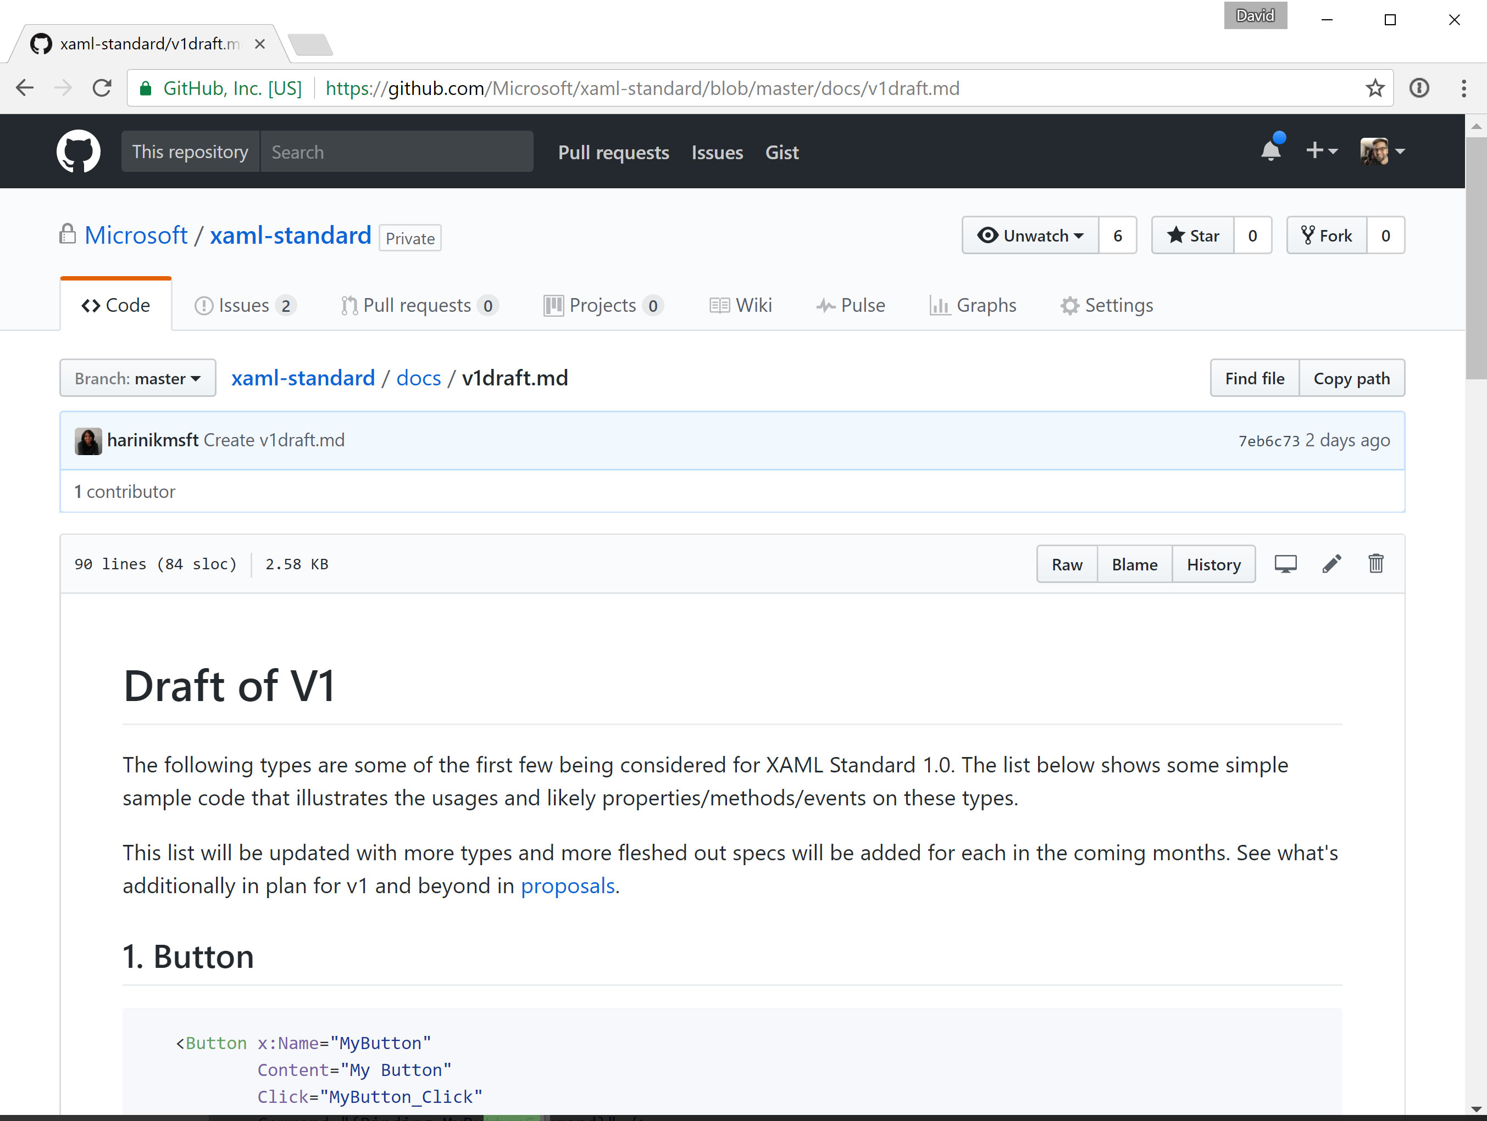
XAML Standard
github.com/Microsoft/xaml-standard

Slide 38
Backends

Slide 39
Nuevos Backends: Tizen

Slide 40
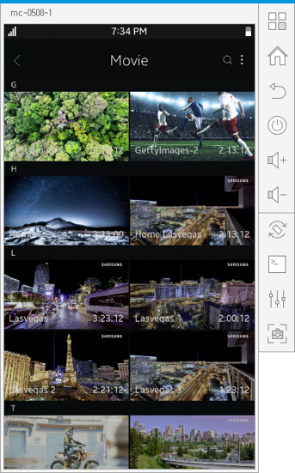
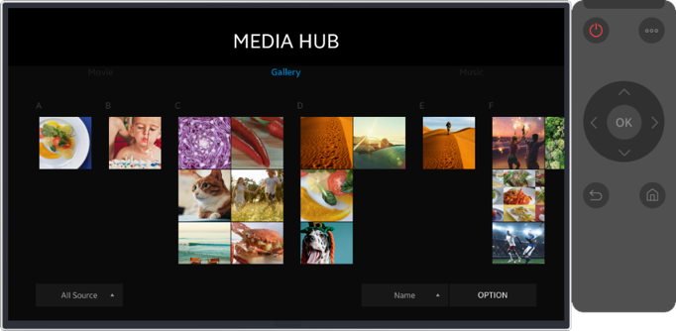

Slide 41
Nuevos Backends: WPF

Slide 42
Nuevos Backends: GTK#

Slide 44
Nuevos Backends: macOS

Slide 45
macOS Demo

Slide 46
10 Minutos de descanso
Javier
Suárez Ruiz
javiersuarezruiz@hotmail.com
https://javiersuarezruiz.wordpress.com
@jsuarezruiz

